Slide 1
Android Studio
I Learn:

Slide 2
Điều kiện
Nghe giảng
Cài đặt Android Studio
Phải đc Hello World
Hiểu được: @string/hello
Tham chiếu chuỗi text fix bằng biến trong strings.xml
Kết quả: tầm thường: như nhau với dùng fix text và dùng tham chiếu
Kết quả cao siêu: App tự động chọn ngôn ngữ phù hợp với ng dung, coder ko phải làm gì, chỉ cần khai báo các chuỗi cùng KEY, khác VALUE tương ứng với mỗi language: Cần quan sát gv làm: Open Strings.xml -> Open Editor -> Add Locate -> Chọn ngôn ngữ thổ địa (VN): nhập các chuỗi VN text cho các key tương ứng.

Slide 3
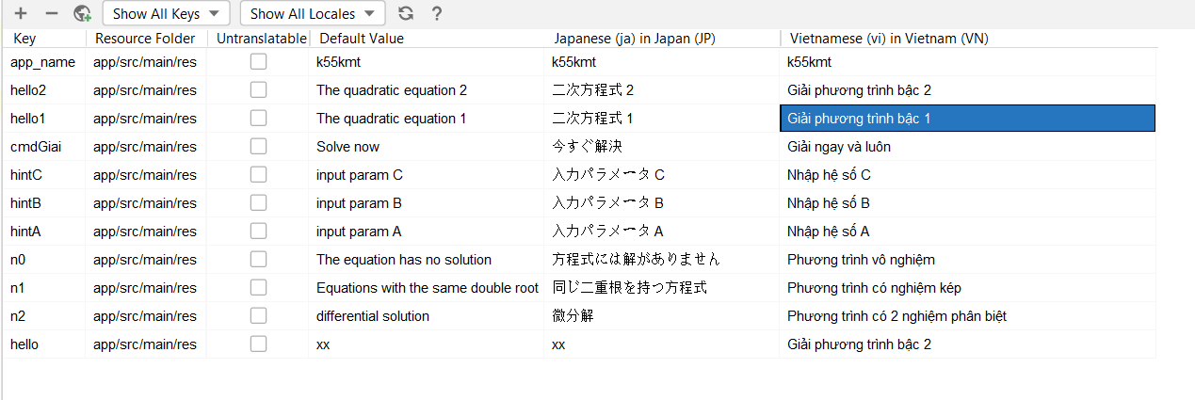
Bao nhiêu ngôn ngữ cũng được

Slide 4
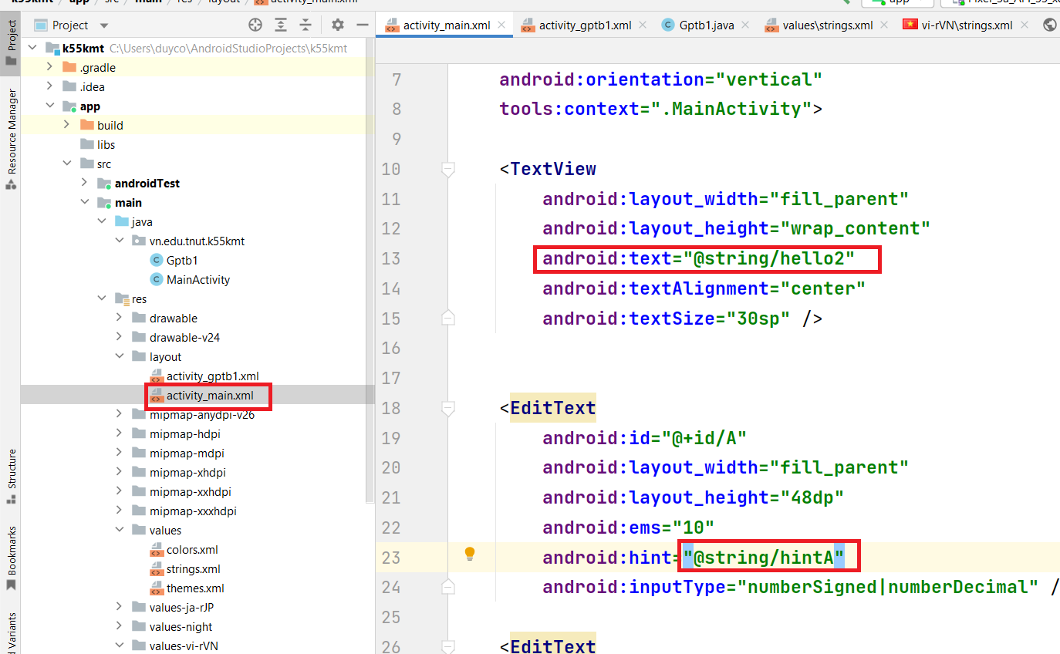
Dùng @string/hello trên layout.xml

Slide 5
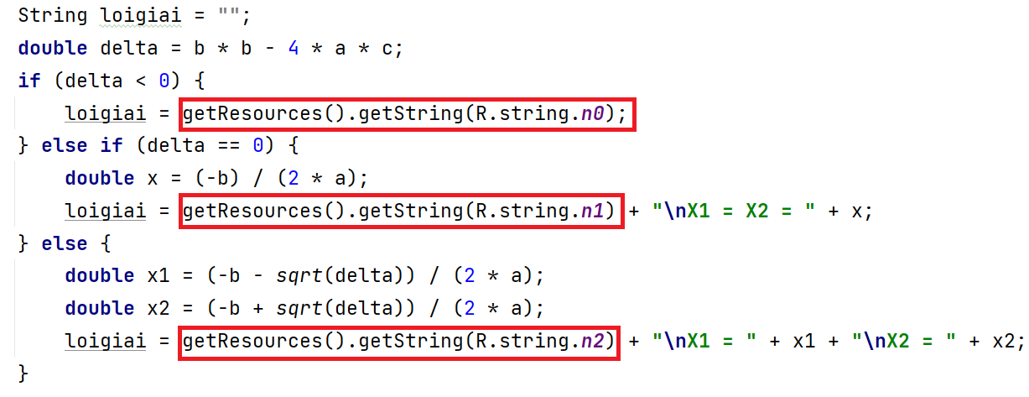
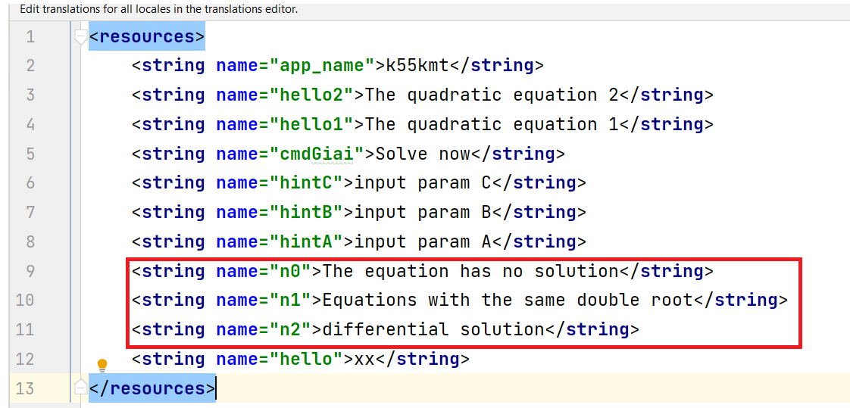
Dùng @string/hello trong code java

Slide 6
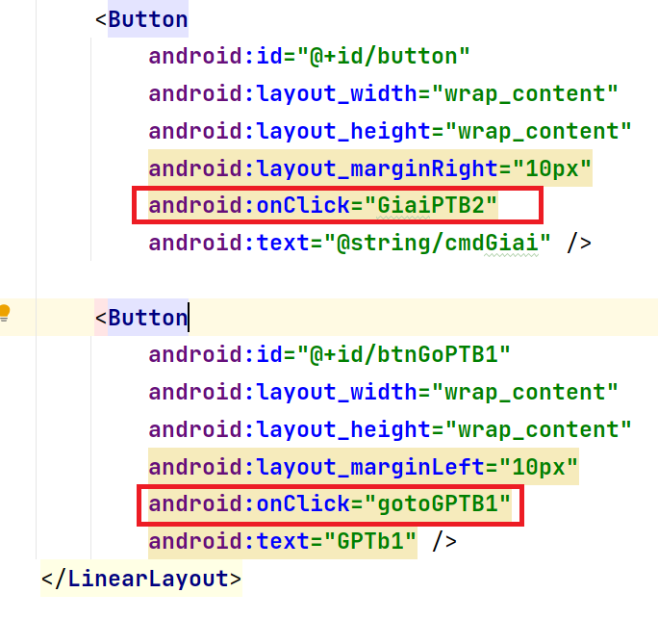
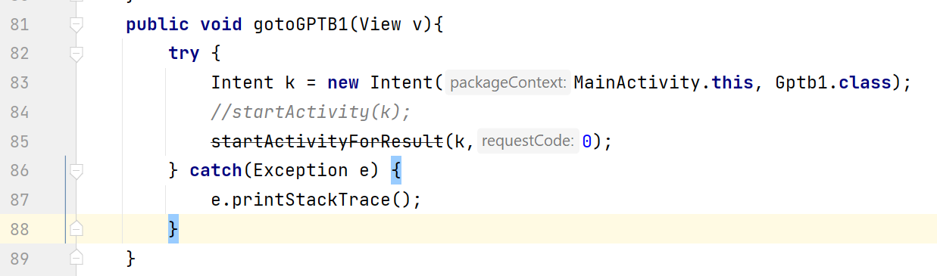
1 activity (class java) có 1 layout xml
Layout có thể đặt tên sự kiện = 1 chuỗi
Vd: Andorid:onClick=“gptb1”
Link giữa layout và code java behide
Java code phải có hàm tương ứng:
Vd: public void gptb1(View v){code here}

Slide 7
Gọi other Activity
Code line 84: gọi other Activity (Gptb1.class) mà ko đợi nó phản hồi
Code line 85: gọi và đợi phản hồi

Slide 8
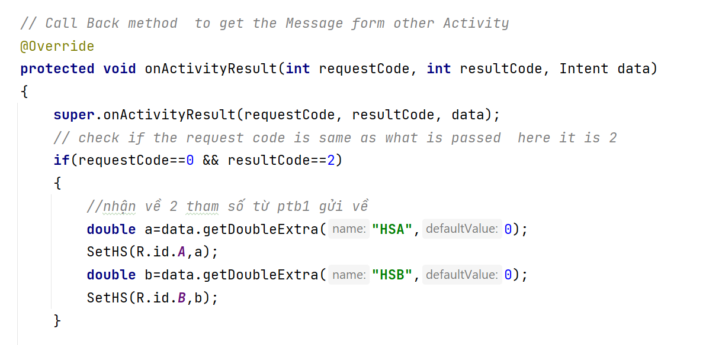
Gọi và đợi phản hồi: dùng hàm onActivityResult

Slide 9
Nghe, và xem lại code đính kèm

